Slide 1

z
Notes:
ss

Slide 2
第六节课： 使用交叉熵损失函数和Softmax激活函数

Slide 3
内容预览
回顾相关课程内容
为什么要学习本课
主问题：如何加快单分类的训练速度？
任务：判断性别Demo使用交叉熵损失函数
主问题：如何加快多分类的训练速度？
任务：识别手写数字使用交叉熵损失函数和softmax激活函数
任务：改进代码

Slide 4
回顾相关课程内容
什么是训练？
训练中的收敛是指什么？
自学、展学

Slide 5
为什么要学习本课
全连接层在“判断性别Demo“的训练时，收敛得比较慢，如何加快？
全连接层在“识别手写数字“的训练时，收敛得比较慢，如何加快？

Slide 6
主问题： 如何加快单分类的训练速度？

Slide 7
主问题： 如何加快单分类的训练速度？
“判断性别Demo“属于单分类还是多分类？
收敛的速度决定于什么？
自学、展学
梯度越大，收敛越快

Slide 8
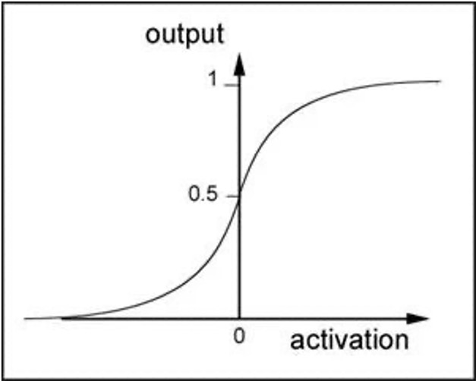
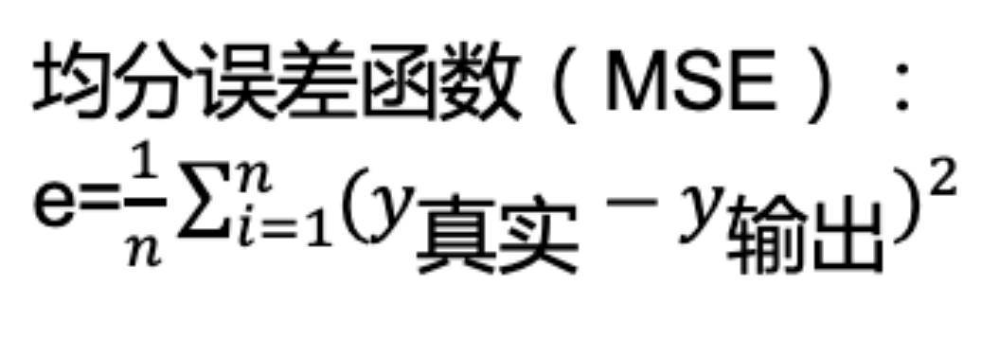
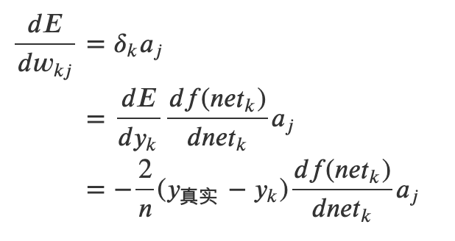
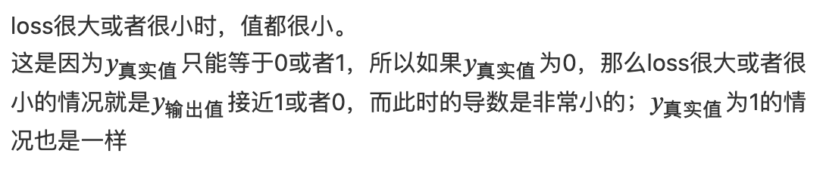
主问题： 如何加快单分类的训练速度？
我们现在只考虑输出层
使用的是什么损失函数？
使用的是什么激活函数？
输出层的单个神经元的梯度计算公式是什么？
公式中的第三项（激活函数的导数）的值跟loss的大小有什么关系？
所以loss的大小和梯度的大小的关系是什么？
所以loss的大小和收敛速度的关系是什么？
自学、互学、展学

Slide 9

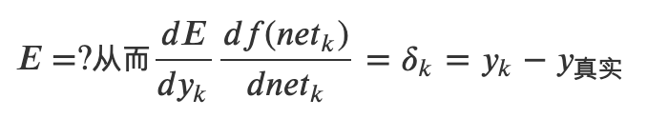
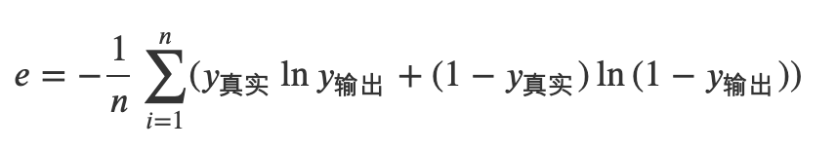
主问题： 如何加快单分类的训练速度？
希望loss和梯度的关系是什么，才能尽快收敛？
误差项的大小和梯度的大小的关系是什么？
请思考误差项的公式应该是什么样的，才能满足loss与误差项成正比，从而与梯度成正比？
我们使用新的损失函数：交叉熵损失函数，它应该是什么，才能满足下面的公式？
自学、展学
正比
成正比关系，即：
loss很大时，梯度很大；
loss很小时，梯度很小

Slide 10
结学
我们如何设计新的损失函数？
如何加快单分类的训练速度？
自学、展学

Slide 11
任务： 判断性别Demo使用交叉熵损失函数

Slide 12
任务：判断性别Demo使用交叉熵损失函数
请实现“使用交叉熵损失函数”的代码
实现_computeLoss函数
修改输出层误差项的计算
请每个同学运行代码，并与之前的代码NeuralNetwork_train_fix_zeroMean_answer_fix比较，看下：
loss的训练速度是否加快？
是否在loss很大时训练速度也很快？
自学、展学

Slide 13
主问题： 如何加快多分类的训练速度？

Slide 14
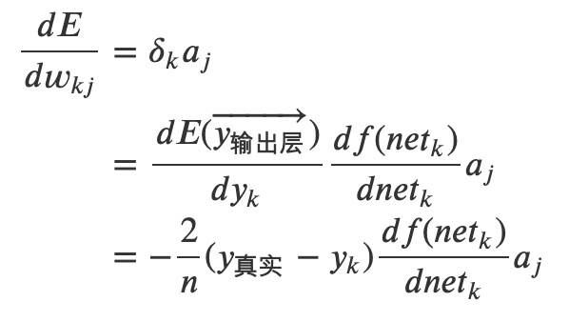
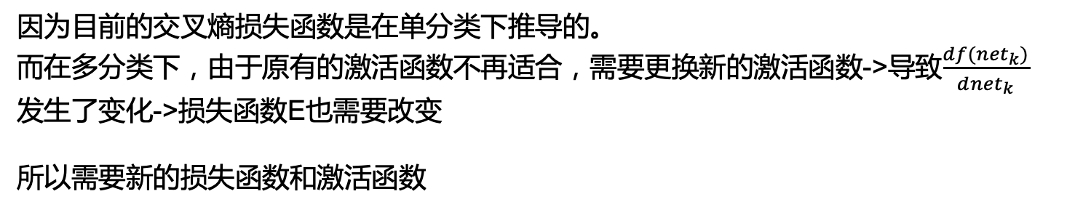
主问题： 如何加快多分类的训练速度？
“识别手写数字“属于单分类还是多分类？
“识别手写数字“是否能使用单分类中的交叉熵损失函数？
为什么？
自学、互学、展学
因为目前的交叉熵损失函数是在单分类下推导的。
而在多分类下，由于原有的激活函数不再适合，需要更换新的激活函数->导致$\frac{df({net}_{k})}{d{net}_{k}}$发生了变化->损失函数E也需要改变
所以需要新的损失函数和激活函数

Slide 15
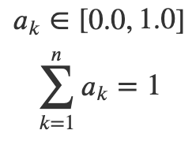
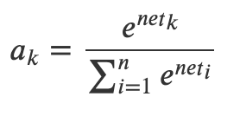
主问题： 如何加快多分类的训练速度？
输出层原来的sigmoid激活函数是否适用于多分类的情况？
输出层需要新的激活函数
如何设计新的激活函数？
我们现在用a表示激活函数输出值
激活函数要满足什么条件？
你能设计一个满足该条件的激活函数吗？
我们使用softmax激活函数，它的公式为：
softmax是否满足条件？
自学、互学、展学

Slide 16
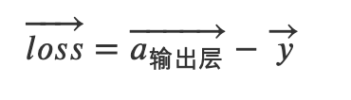


主问题： 如何加快多分类的训练速度？
我们现在用y表示真实值（即标签）
如何计算loss？
如何参考设计单分类误差项公式的思路来设计多分类误差项的公式，使其满足loss与误差项成正比？
自学、互学、展学

Slide 17
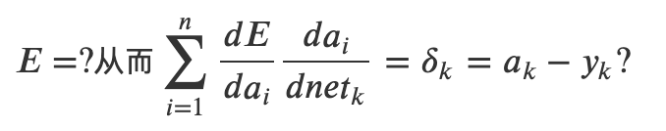
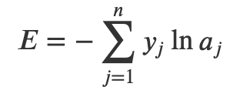
主问题： 如何加快多分类的训练速度？
我们需要将单分类的交叉熵损失函数修改一下，使其满足什么公式？
现在直接给出修改后的交叉熵损失函数的公式
请根据修改后的损失函数和softmax激活函数公式，推导误差项，看下是否为设计的公式？
自学、互学、展学
注意：因为每个a的计算都有所有的net参加，所以要使用全导数公式进行累加

Slide 18
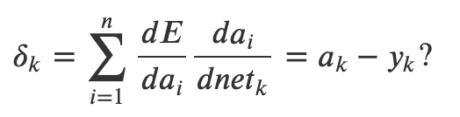
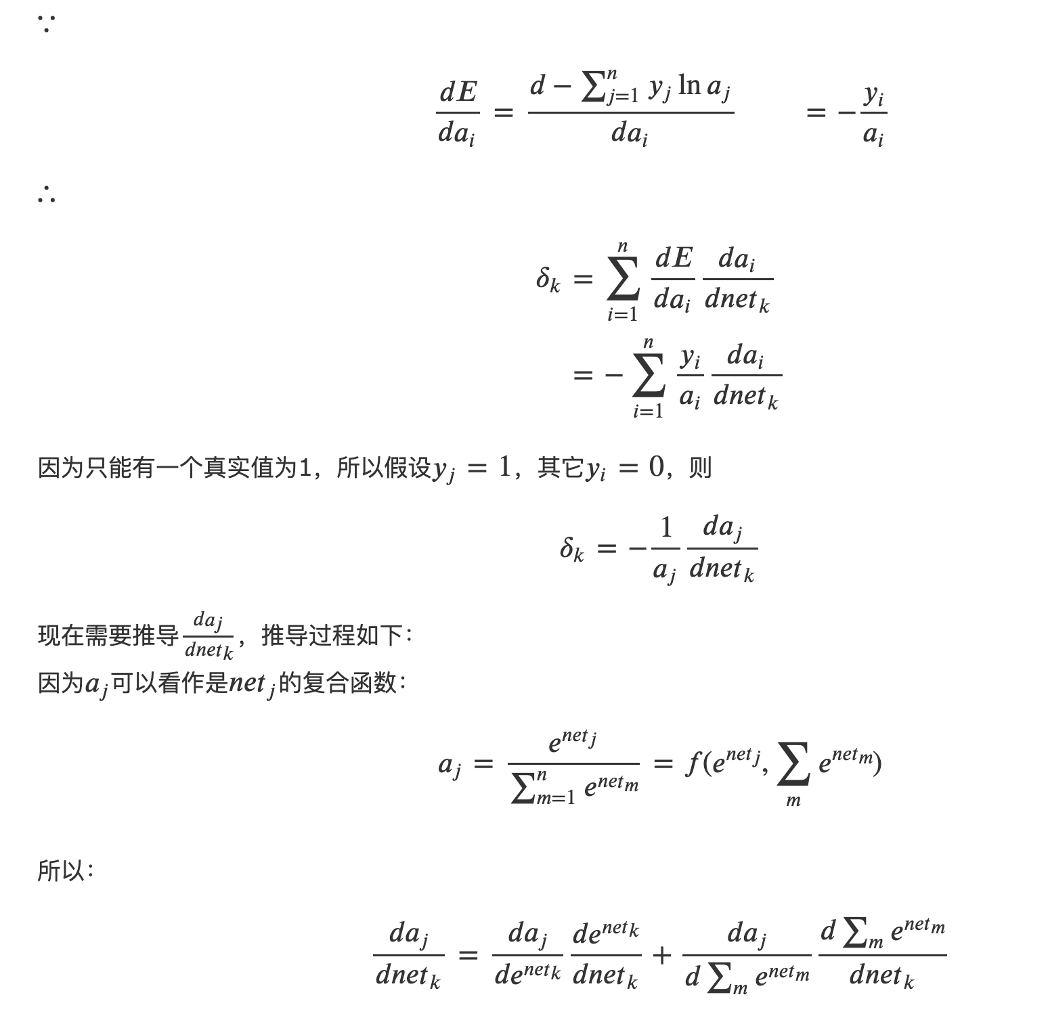

Slide 19
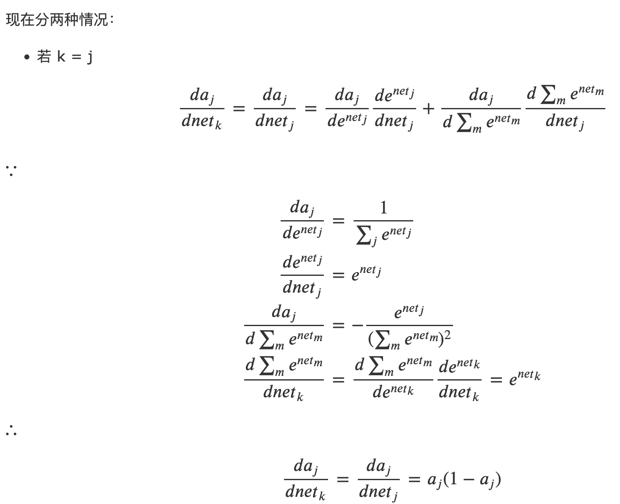

Slide 20
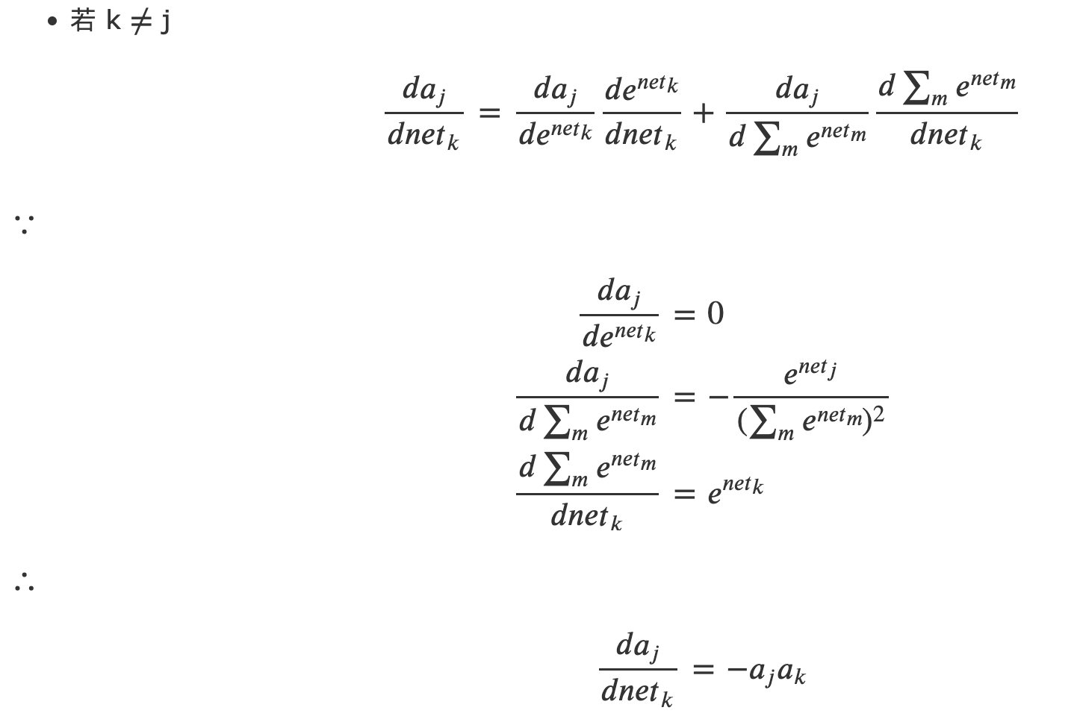
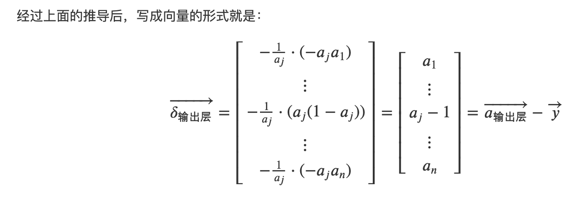

Slide 21
结学
如何加快多分类的训练速度？
根据交叉熵损失函数和softmax，推导误差项的过程是什么？
自学、展学

Slide 22
任务： 识别手写数字使用交叉熵损失函数和softmax激活函数

Slide 23
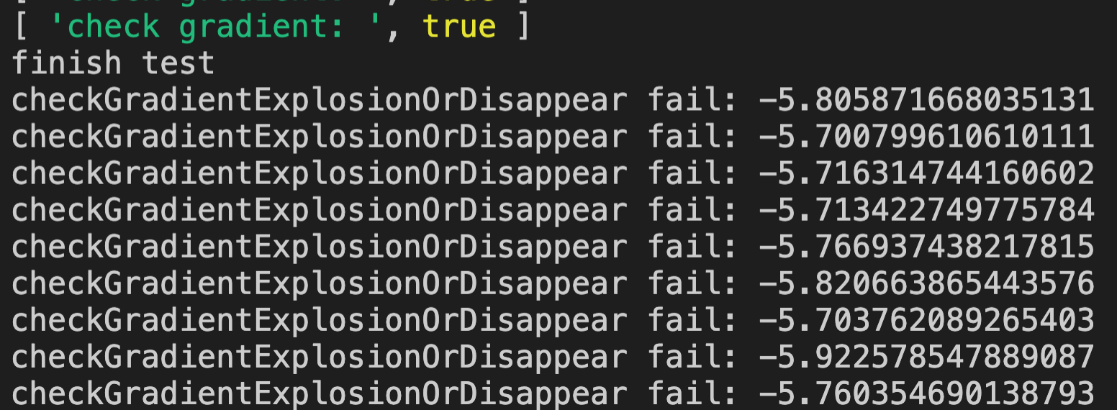
任务：识别手写数字使用交叉熵损失函数和softmax激活函数
请在“识别手写数字Demo”中使用交叉熵损失函数和softmax激活函数，并且加入“通过打印loss来判断收敛”
请每个同学运行代码
刚开始训练时，有什么警告？
注释掉警告代码后，看下loss的训练速度与之前的代码相比是否明显加快？
自学、展学

Slide 24
任务：改进代码

Slide 25
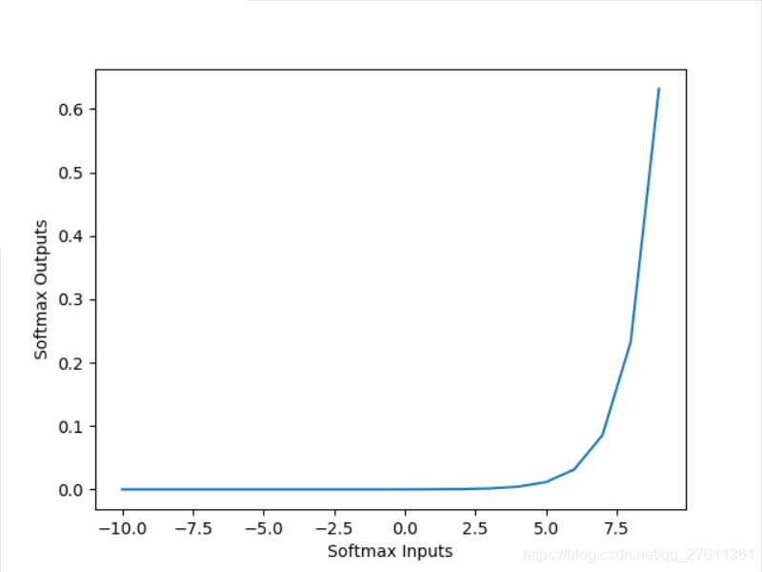
任务：改进代码
因为输出层加权和没有做缩小处理，所以加权和比较大（范围为[10.0,15.0]左右）。
通过上图可知，该范围内的梯度很大，所以报“梯度爆炸”的警告
找到发生警告的原因？
如何改进代码？
将输出层的学习率分别变小为1.0、0.1，运行代码，看是否解决了警告，并提升了训练速度？
自学、展学
将输出层的学习率变小为0.1

Slide 26
总结

Slide 27
总结
请总结本节课的内容？
请回答所有主问题？
自学、展学

Slide 28
参考资料
Improving the way neural networks learn
超详细的softmax的反向传播梯度计算推导
Softmax与交叉熵损失的实现及求导

Slide 29
下节课预告
使用小批量随机梯度下降

Slide 31
问答

